Slide 1
웹 개발자 부트캠프 과정
SeSAC x CODINGOn

Slide 2

Bootstrap
웹 사이트를 쉽게 만들 수 있게 도와주는 공개 HTML, CSS, JS 프레임워크
프레임워크란?
어떤 프로그램을 만들기 위한 기본 틀

Slide 3

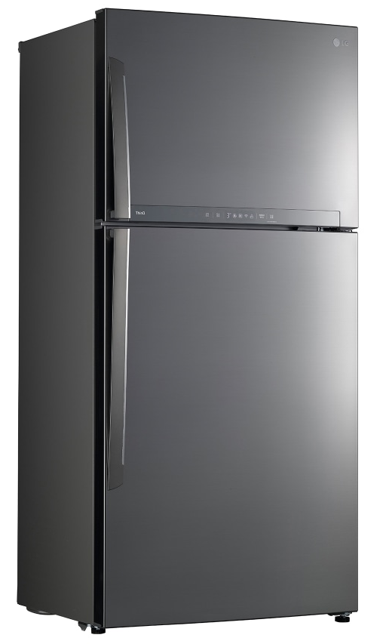
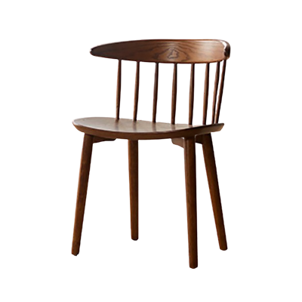
프레임워크 vs 라이브러리
방1
거실
화장실
방2
프레임워크
라이브러리
Notes:
🚗 프레임워크
SW 의 특정 문제를 해결하기 위해서 상호 협력하는 클래스와 인터페이스의 집합
IoC(제어의 역전, Inversion of Control) 적용됨. 즉, 프레임워크는 전체적인 흐름을 자체적으로 지님 -> 개발자가 그 안에서 필요한 코드를 활용
📚 라이브러리
단순 활용이 가능한 도구들의 집합
사용자가 흐름에 대한 제어를 하여 필요한 상황에 가져다 씀

Slide 4
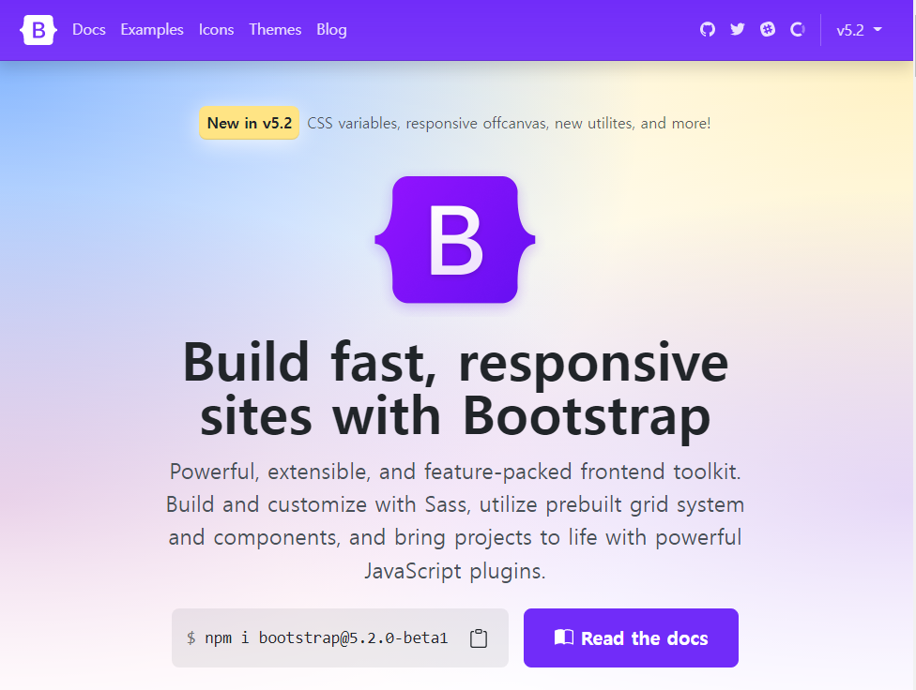
Bootstrap 시작하기
https://getbootstrap.com/

Slide 5
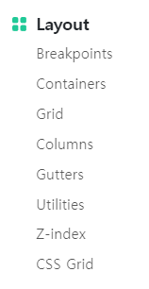
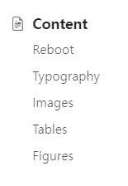
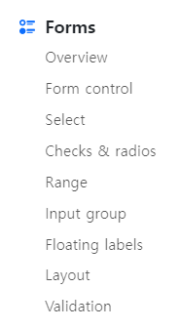
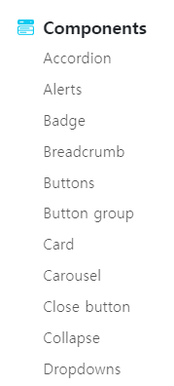
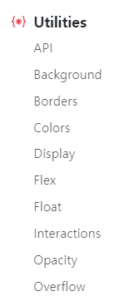
Bootstrap Docs
“엄청 많다…!!!!! 공식문서에서 살펴보자”
https://getbootstrap.com/docs/5.2/getting-started/introduction/

Slide 6
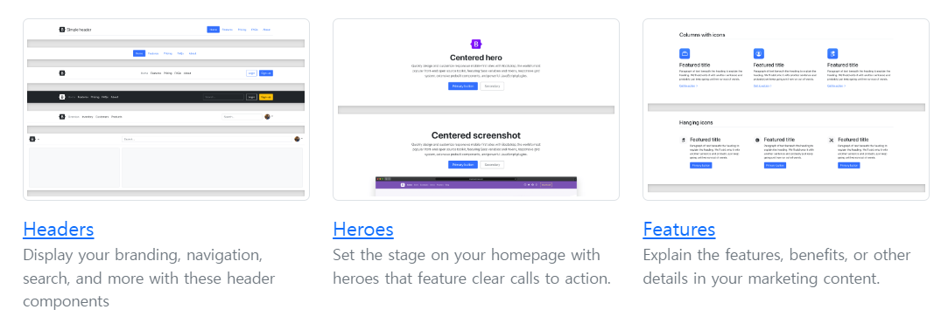
Bootstrap Examples
헤더, 푸터 같은 예시들을 가져와 사용할 수도 있다!
https://getbootstrap.com/docs/5.2/examples/

Slide 7
Bootstrap Icon
대표적인 폰트 아이콘 종류
Bootstrap Icon: https://icons.getbootstrap.com/
FontAwesome: https://fontawesome.com/
Google Icon Fonts: https://fonts.google.com/icons

Slide 8
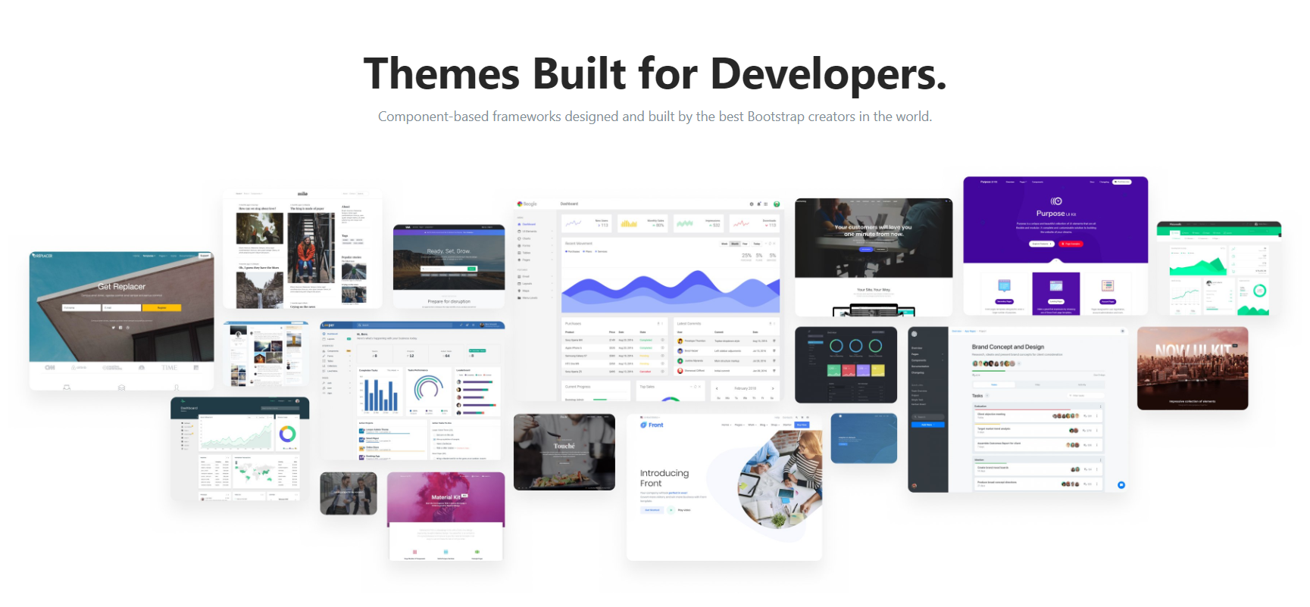
Bootstrap Theme
Bootsrap을 활용한 여러 테마들을 확인할 수 있다.
https://themes.getbootstrap.com/

Slide 9


다양한 CSS 프레임워크
Tailwind CSS: https://tailwindcss.com/
Bulma : https://bulma.io/

Slide 10
실습. 웹페이지 만들기
부트스트랩 기능들을 이용해 웹 페이지를 만들어보자!
헤더, 푸터, 베너, 카드 리스트 등의 요소를 갖는 페이지를 만들어주세요~

